Slide 1
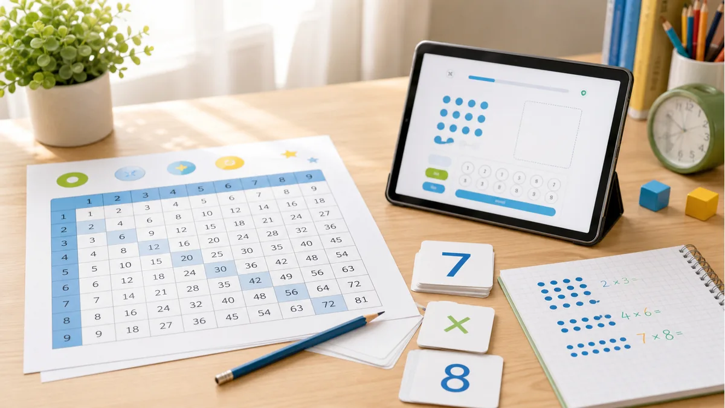
99?????????1-5 ????
?????????????????????? 1 ? 5 ????
?????16:9 ?????? A4 ?????????????

Slide 2
? 1 ??????????
2?3 ????? 3+3??????? 2 ? 3?
????????????????????????????
????? 1-5 ????? 15 ??????

Slide 3
? 2 ???? 10 ????
??? 1-5???????
???? 3 ?????????????
?? 3 ?????? 90% ????? 6-9?

Slide 4
?????5 ????
???? 10 ?????????
?????????????????
?????????????????????

